Slide 1
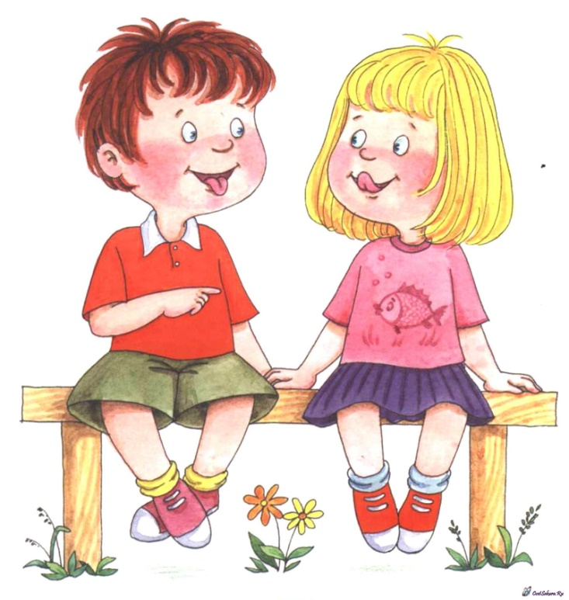
О пользе артикуляционной и дыхательной гимнастики для детей раннего возраста
Государственное бюджетное дошкольное образовательное учреждение детский сад № 55 Колпинского района Санкт-Петербург
Консультация
учителя-логопеда ГБДОУ №55
Ф.И.О.

Slide 2
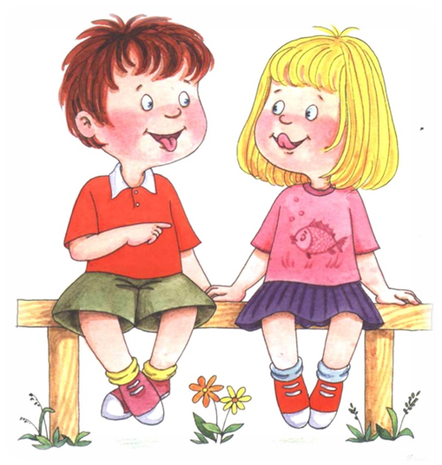
На встрече вы узнаете:
Что такое артикуляционная гимнастика и в чем ее польза?
Для чего нужна дыхательная гимнастика?
Какие игры и упражнения вы можете проводить дома со своими детьми?
Секреты «вкусной» артикуляционной гимнастики
Как наши гаджеты могут помочь в проведении дыхательной гимнастики?

Slide 3
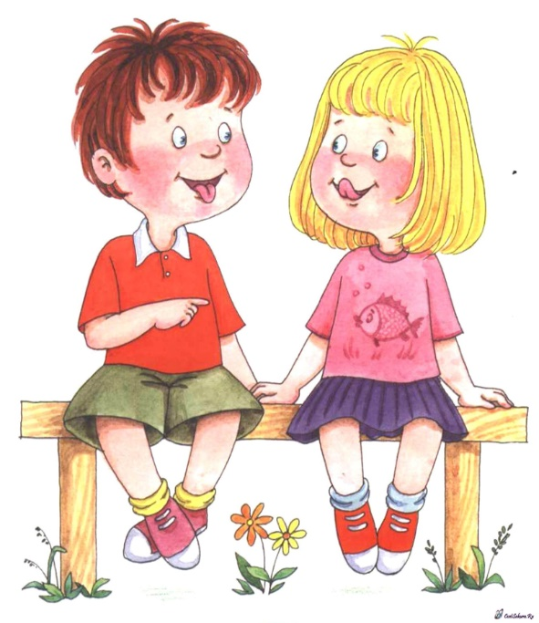
Каждый звук имеет свое, определенное положение органов артикуляции.
Чтобы малыш научился произносить сложные звуки, его губы и язык должны быть сильными и гибкими.
Всему этому поможет артикуляционная гимнастика.

Slide 4
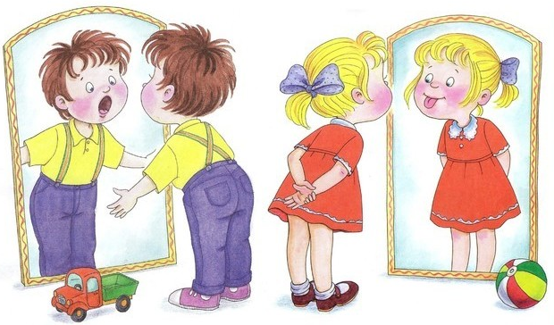
Что такое артикуляционная гимнастика?
– это упражнения для тренировки органов артикуляции
(губ, языка, щек, нижней челюсти),
необходимой для правильного звукопроизношения

Slide 5
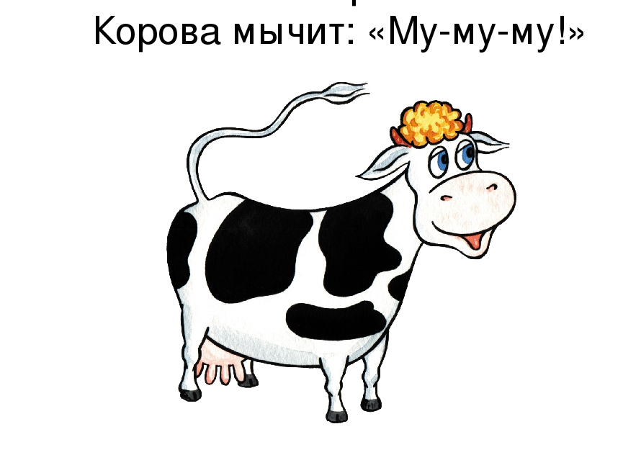
Звукоподражание - первые артикуляционные упражнения

Slide 6
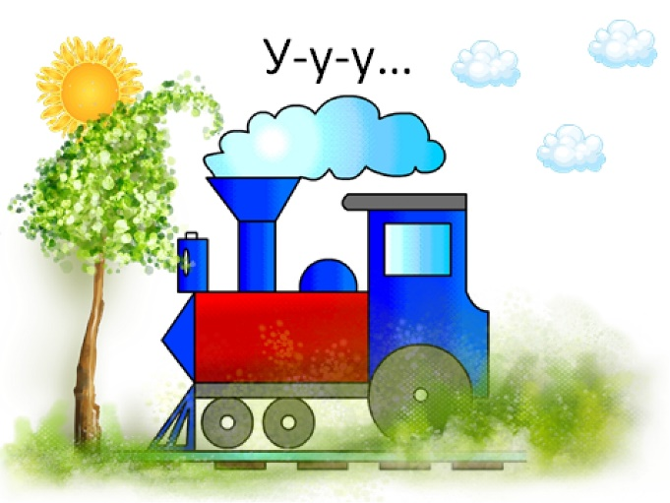
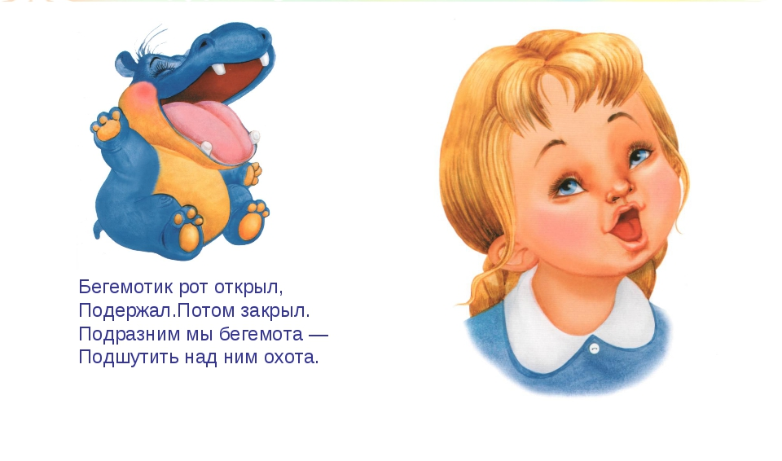

Примеры артикуляционных упражнений:
2. Гудим, как паровозик
1. Широко открыть рот, закрыть рот
Ы-ы-ы…
3. Гудим, как пароход

Slide 7
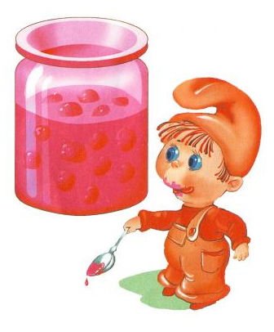

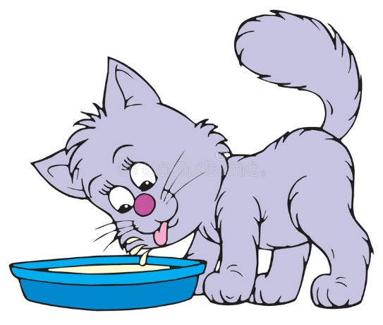
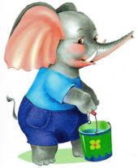
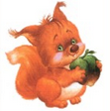
4. Надуть щеки, сдуть щеки.
5. Облизать губки по кругу
6. Киска лакает молочко
7. Поиграть в слоненка
8. Перекатывать орешки

Slide 8
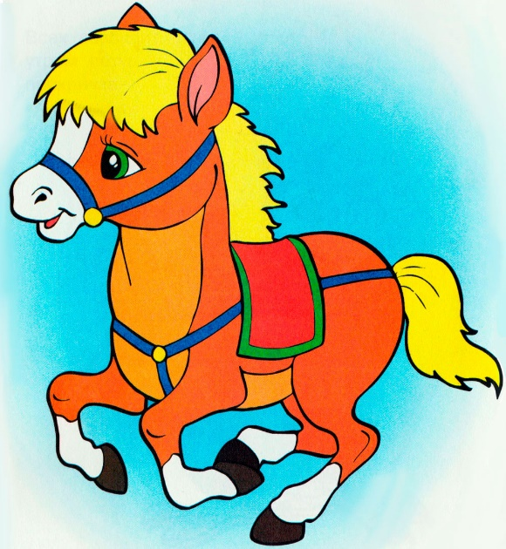
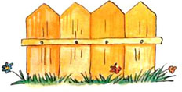
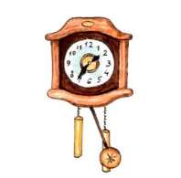
9. Поцокать языком (лошадка скачет)
10. Сделать заборчик
11. Часики

Slide 9

Можно придумать целую сказку, например:
«Проснулся утром язычок, открыл окошко (открыть рот), посмотрел наверх, где же солнышко (вытянуть язык вверх к носу), посмотрел налево (вытянуть язык к левой щеке), потом направо (вытянуть к правой щеке) и т. д.
Главное проявить фантазию!

Slide 10
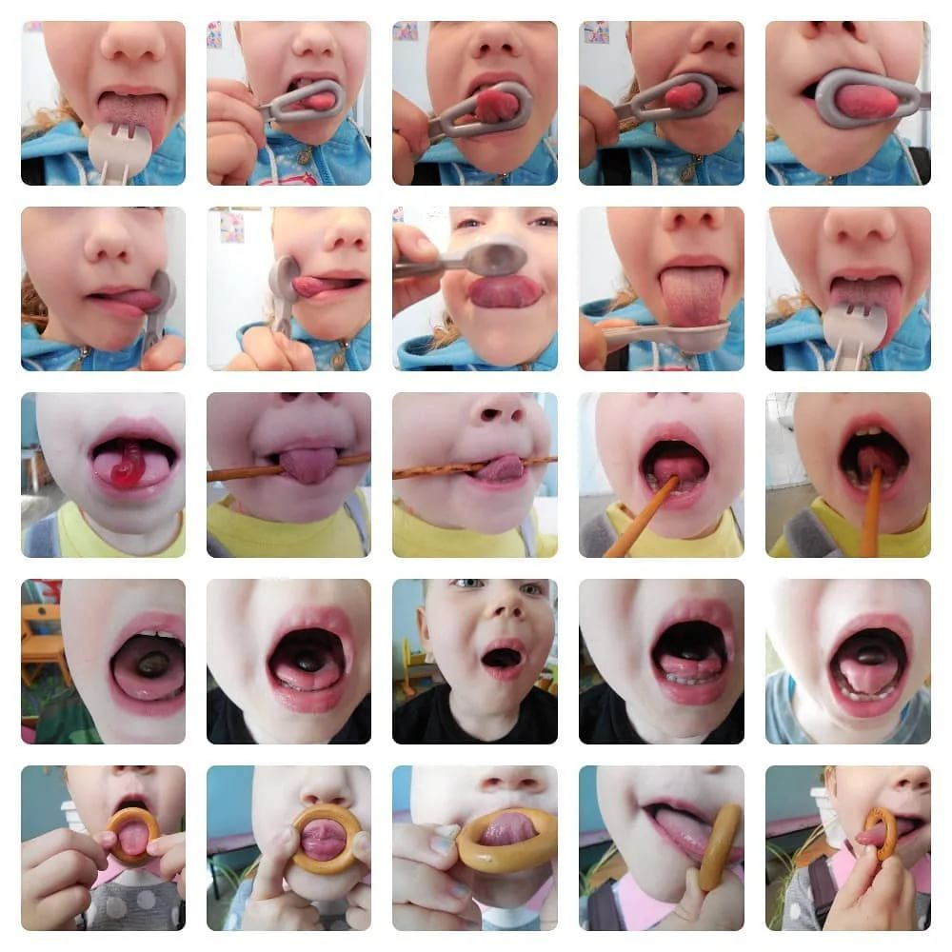
Вкусные артикуляционные упражнения
Упражнения с соломкой

Slide 11
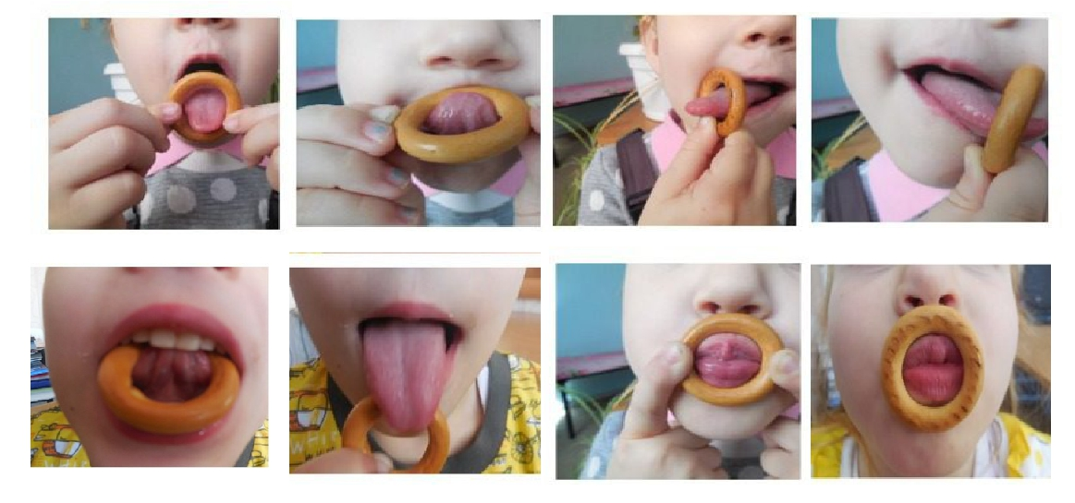
Вкусные артикуляционные упражнения
Упражнения с сушкой

Slide 12
Вкусные артикуляционные упражнения
Упражнения с конфеткой (орехом, сухофруктам, ягодой и т.д.)

Slide 13
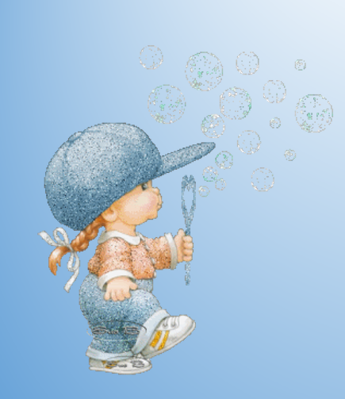
Дыхательная гимнастика
Для чёткого и правильного произнесения звуков, для того, чтобы речь была плавной и выразительной, необходимо хорошо развитое речевое дыхание, а развить его нам и помогает дыхательная гимнастика.

Slide 14
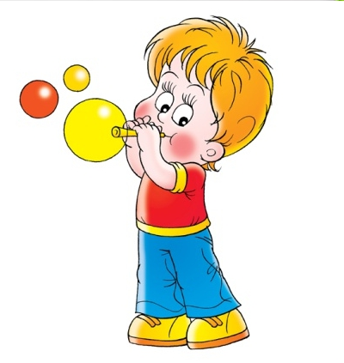
Игровые упражнения для развития речевого дыхания:
1. Игры с музыкальными инструментами
2. Мыльные пузыри
3. Воздушные шарики
4. Игры с ватой, различными шариками разного веса: пластмассовые, деревянные, резиновые (небольшого объема), бумажками, пушинками, листочками и т.д.
5. Игры с водой и т.д.

Slide 15
Рекомендации при проведении дыхательной гимнастики
• Заниматься нужно не более 3-5 минут, чтобы не вызвать у детей головокружения
• Нужно стараться следить за тем, чтобы ребёнок не поднимал плечи при вдохе, не надувал щёки при выдохе
• Одежда ребёнка не должна стеснять его движения
• Комната для занятий должна быть хорошо проветренной
• Дыхательную гимнастику не рекомендуется проводить сразу приёма пищи.

Slide 16

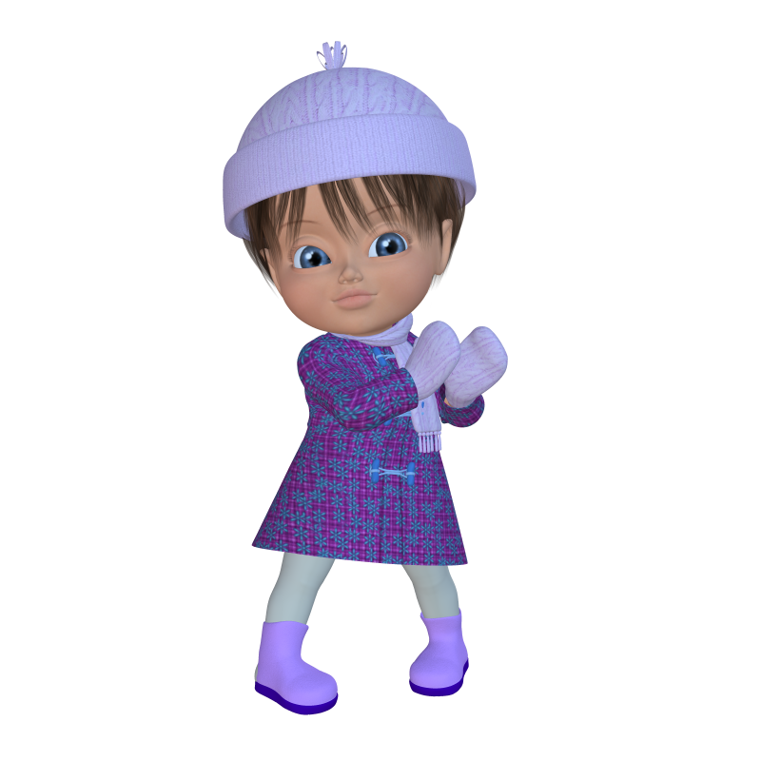


Нажми на снежинки.
Дается инструкция: «Посмотри на снежинки, которые держит девочка. Вдохни носом и подуй на них».
Выдох должен быть длинным, щеки не надуваются, губы вытянуты вперед.

Slide 17


Нажать курсором на листик с зелеными прожилками.
Перед нажатием дается инструкция: «Посмотри на листик и вдохни носом, плечи опусти вниз. Постарайся выдыхать пока летит листик».

Slide 18


Дается инструкция: «Вдохни носом и дуй на кораблик. Помоги капитану переплыть море».
Выдох должен быть длинным, щеки не надуваются, губы вытянуты вперед.

Slide 19
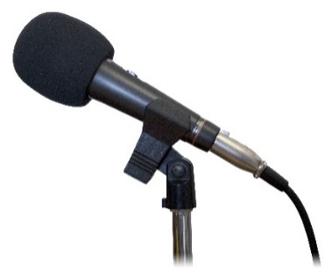
Вопросы для родителей:
Что из своего опыта Вы можете посоветовать другим родителям?
Была ли полезна для вас встреча и чем?

Slide 20
СПАСИБО ЗА ВНИМАНИЕ!

